Slide 1

MEDIA SOSIAL
Oleh:
Yovita Elvie Setianingsih, S.Sos, M.Si
2022

Slide 2
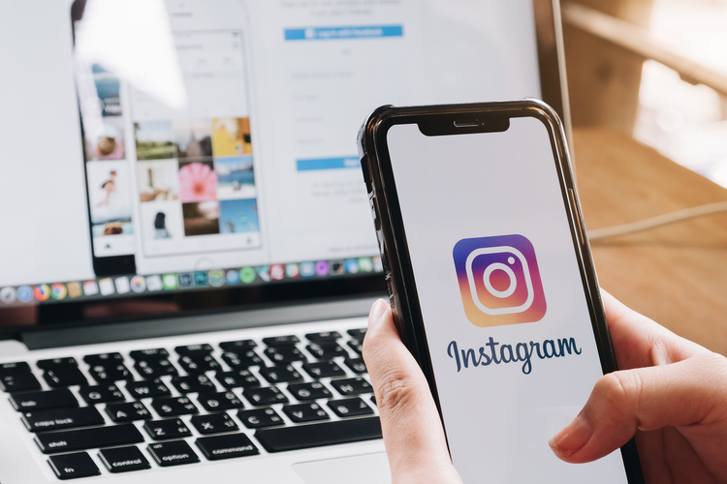
SEJARAH SINGKAT INSTAGRAM
Tahun 2010 Instagram diliris pada system ios menghadirkan fitur bagi penggunanya untuk mengunggah foto di dalam aplikasi tersebut yang bisa diedit menggunakan beberapa filter dan postingan atau unggahan bisa disukai dan diberi komentar
Tahun 2012 Instagram meliris juga pada system adroid dan diakuisisi oleh facebook hingga tahun 2014
Pertengahan tahun 2015 instagram hadir dengan tampilan baru yang lebih sederhana dan membuat perubahan terhadap ukuran foto yang tampil pada instagram web. Proses pengembangan aplikasi user interface juga dilakukan 2015-206 dan resmi merilis versi platform pada akhir tahun 2016
Tahun 2018-saat ini memiliki banyak fitur unggulan mulai dari Instagram Stories yang dapat digunakan untuk share video menarik dengan durasi 15 detik, hingga fitur Explore, Live, IGTV dan boomingnya aplikasi TikTok juga di respon oleh instagram dengan menghadirkan Instagram Reels sebagai a

Slide 3
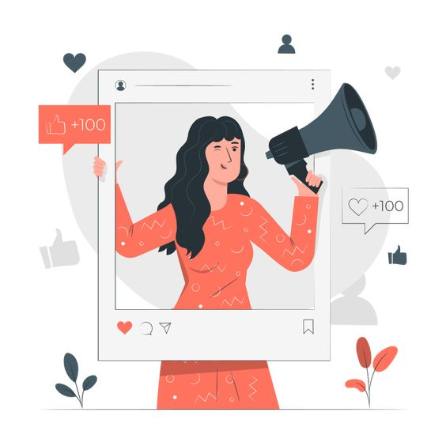
PEMANFAATAN INSTAGRAM SEBAGAI MEDIA KOMUNIKASI SOSIAL
Instagram merupakan media sosial berbasis gambar ini menjadi sangat popular karena dinilai sangat atraktif dan menarik perhatian pengguna melalui pemanfaatan visual yang dapat dikreasikan sendiri oleh setiap penggunanya. Tidak hanya itu, banyak pengguna menilai bahwa Instagram merupakan aplikasi yang lengkap karena didalamnya memuat berbagai hal seperti media infomasi, edukasi, dan promosi. Instagram juga menyediakan fungsi komunikasi diantaranya fungsi pesan, obrolan dll. Hal ini sejalan dengan yang diungkapkan Anthony Mayfield tentang karakteristik media social diantaranya adanya komunikasi dua arah
Manfaat dari penggunaan media social instagram :
1. Digunakan untuk interaksi antar pengguna mulai dari mengirim foto, video, berkirim pesan , menambahkan komentar dll
2. Sebagai media hibura, Instagram telah berevolusi menjadi media entertaining atau hiburan menyesuaikan perkembangan dan perubahan kehidupan sosial masa kini. Akun-akun meme, comic, dagelan, hingga animator tersedia cukup banyak di Instagram. Bahkan perusahaan media digital, TV, hingga artis telah merambah ke Instagram untuk menghibur dan terus meningkatkan popularitasnya.
3. Instagram menjadi salah satu platform sosial media yang mampu membentuk para Influencer terutama pengguna yang memiliki skill dan daya Tarik yang tidak dimiliki oleh orang lain

Slide 4
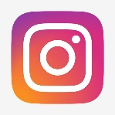
DAMPAK PLAFTFORM INSTAGRAM
Positif | Negatif
Sebagai Penunjang masalah ekonomi yaitu ajang promosi bisnis dan pengembangan usaha | Menimbulkan ketergantungan pengguna dan dapat mengganggu kesehatan psikologis
Sebagai sarana bersosialisasi | Sebagai penyebaran foto-foto pornografi sehingga menimbulkan pelecehan seksual lewat media social
Sebagai media untuk bersyiar | Sebagai tempat penyebaran fitnah, kebencian dan berita hoax
Sebagai media untuk edukasi
Sebagai media untuk memberikan informasi

Slide 5
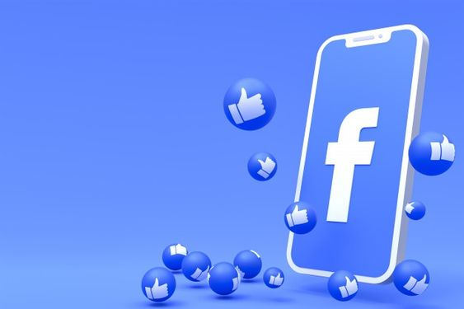
PLATFORM FACEBOOK
Seperti platform media sosial lainnya facebook mempunyai fasilitas yang berkembang terus untuk menghubungkan satu dengan lain dengan lebih mudah dan praktis tanpa memperdulikan jarak, waktu dan tepat bagi penggunannya. Dari level intimacy facebook menduduki urutan ke dua dalam update status dan messenger. Yang nomor 1 diduduki oleh platform media sosial Whatsapp, dan nomor 2 adalah instagram.
platform ini sudah terintegrasi, dan memudahkan para pengguna platform ini untuk berkomunikasi dengan berbagai emoji, distribusi pesan semakin cepat dan update informasi tinggal klik dan browsing.
Dan bila dikorelasikan dengan teori acuan maka yang tepat menggambarkan karakteristik untuk pengguna facebook adalah teori Dramaturgi yang dipelopori oleh Erving Goffman, dimana pengguna facebook mempunyai tempat untuk pengungkapan diri.

Slide 6

DAMPAK PLAFTFORM FACEBOOK
Positif | Negatif
Kemudahan dalam melakukan interaksi dan komunikasi | Sebagai tempat penyebaran fitnah, kebencian dan berita hoax
Kemudahan dalam mencari informasi | Mengubah perilaku seseorang menjadi konsumtif dan malas
Sebagai ajang promosi bisnis dan pengembangan usaha | Besarnya peluang penyalahgunaan data pribadi
Menjadi tempat curhat dan berbagi keluh kesah | Menimbulkan ketergantungan pengguna
Sebagai ajang hiburan dan ekspresi diri | Banyaknya konten negatif

Slide 7



